Slide 1
Введение обновленных ФГОС СОО Результаты КДР 6 по ЧГ
Совещание заместителей директоров по УВР, руководителей РМО
27.12.2022г

Slide 2
Решение совещания от 10.11.2022г:
1. По проведению КДР:
С целью повышения объективности получения результатов независимых процедур организовать проверку работ КДР 6 обучающихся 7 школ района (МКОУ Богучанская школа № 1 им. К.И. Безруких, МКОУ Богучанская школа № 3, МКОУ Таежнинская школа № 20, МКОУ Октябрьская школа № 9, МКОУ Такучетская школа, МКОУ «Чуноярская средняя школа № 13», МКОУ Манзенская школа) муниципальной комиссией;
Использовать в работе результаты КДР для разработки мероприятий, направленных на повышение уровня сформированности у обучающихся умений, проверяемых краевыми работами
Довести до сведения родителей информацию о КДР
Занести результаты КДР в Гугл форму
2. По ГИА – 9:
Провести подробный анализ результатов ГИА 2022 года
Рассмотреть и утвердить план мероприятий по подготовке и проведению ГИА 2022– 2023 уч.г., опубликовать план на сайте ОУ
Внести в содержание внутришкольного контроля вопросы подготовки к ГИА; в том числе психолого-педагогическое сопровождение участников ОГЭ
Особое внимание уделить вопросам объективности выставления промежуточных и итоговых отметок
Продолжить работу участников образовательного процесса с бланками и материалами ГИА – 9 в форме ОГЭ
Продолжить разъяснительную работу с участниками общеобразовательного процесса, родительской общественностью по организации и проведению ГИА – 9
Осуществлять взаимодействие между семьёй и школой с целью организации совместных действий для решения успешности обучения и подготовки в ГИА
3. По наставничеству:
В каждой школе назначить куратора по наставничеству
Оформить отдельную страницу по наставничеству на сайтах школ
Опубликовать положение о наставничестве в ОУ, дорожную карту по внедрению региональной модели наставничества, программы наставничества (при наличии наставляемых), приказы на сайтах школ
Внести изменения в Положение об оплате труда для выплат стимулирующего характера наставникам
4. Разное
Активизировать работу в РЭШ
Запланировать участие педагогов в районных и краевых конкурсах
Организовать обучение педагогов по ФГОС и ФГ (кто еще не охвачен)

Slide 3
Выполнено:
Проверка сайтов ОУ страничка ГИА – 9. Контроль за оформлением стендов ГИА - 9
В краевом конкурсе «Лучшие практики наставничества» приняли участие 5 ОУ:
Таежнинская школа № 7
Богучанская школа № 1
Богучанская школа № 4
Говорковская школа
Красногорьевская школа
Во всех школах назначены ответственные, созданы странички на сайте по наставничеству, программы работы с наставляемыми
Проведена Викторина по ЧГ для 3-4 классов
Проведен Квест по ЧГ для 3-4 классов (не участвовали: БШ № 3, Кежекская, Осиновская школы)
Проведен муниципальный конкурс «Свежий ветер». Приняли участие 7 ОУ:
Богучанская № 4
Богучанская № 1
Невонская
Говорковская
Пинчугская
Чуноярская
Октябрьская школы
Результаты КДР 6 не занесены в Гугл форму «Оценка ФГ обучающихся Богучанского района»:
Ангарская
Кежекская
Манзенская
ТСШ № 7

Slide 4
Повестка совещания:
1. Введение обновленных ФГОС СОО с 1 сентября 2023 г
2. Анализ результатов муниципальной проверки КДР 6
3. Статистический анализ результатов КДР 6
4. Разное:
участие ОУ района в краевом конкурсе для учителей русского языка и литературы по ЧГ и КМ
старт Фестиваля образовательных практик
краткий анализ подготовки и выступления педагогов на районном конкурсе «Свежий ветер»

Slide 5
Введение обновленных ФГОС СОО с 1 сентября 2023 г
Материалы отправлены во все ОУ 05.12.2022г
Приказ Минпросвещения России от 12.08.2022 № 732
Федеральная основная общеобразовательная программа - учебно-методическая документация, определяющая единые для Российской Федерации базовые объем и содержание образования определенного уровня и (или) определенной направленности, планируемые результаты освоения образовательной программы (Федеральный закон от 24 сентября 2022 г. № 371-ФЗ «О внесении изменений в Федеральный закон «Об образовании в Российской Федерации» и статью 1 Федерального закона «Об обязательных требованиях в Российской Федерации»)
Федеральная образовательная программа среднего общего образования (ФОП СОО) приказ Министерства Просвещения РФ № 1014 от 23.11.2022г https://edsoo.ru/
Федеральные рабочие программы по предметам (в разработке)

Slide 6
Основные изменения во ФГОС СОО
Конкретизированы требования к планируемым результатам:
Личностные результаты сгруппированы по направлениям воспитания
В личностные результаты включили ценность научного познания
На 1 месте в личностных результатах – гражданская идентичность и патриотизм
Метапредметные результаты конкретизированы по видам УУД и сгруппированы по 3 направлениям: коммуникативные и регулятивные, познавательные
Для каждого УУД – критерии сформированности
В перечень УУД включен эмоциональный интеллект
Четкие требования к предметным результатам по каждой учебной дисциплине
Для 10 учебных дисциплин установлены требования к предметным результатам для базового и углубленного уровня

Slide 7
Основные изменения во ФГОС СОО
В программу учебного предмета «Математика» включен раздел «Вероятность и статистика»
В каждом профиле – минимум 2 предмета – углубленно
«Родная литература», «Родной русский язык», «Второй иностранный язык» - письменные заявления родителей + ресурсы школы
Максимальный объем уменьшился на 74 часа (в соответствии с СанПиН)

Slide 8
Основные изменения во ФГОС СОО
13 обязательных предметов: (русский язык, литература, иностранный язык, математика, информатика, история, география, обществознание, физика, химия, биология, физическая культура и ОБЖ)
Изменился перечень учебных дисциплин - исключены учебные предметы:
Экономика
Право
Астрономия
Естествознание
Россия в мире
Экология
НО! Содержание этих предметов интегрировано в соответствующие предметы
В «Обществознание» интегрированы «Право», «Экономика»
В «Физику» – «Астрономия»
В «Биологию», «Химию», «Физику» – «Естествознание», «Экология»
В «Историю» и «Обществознание» - «Россия в мире»
Возможность для ОУ включать в УП дополнительные предметы и курсы по выбору
Оценочные процедуры по предметам

Slide 9
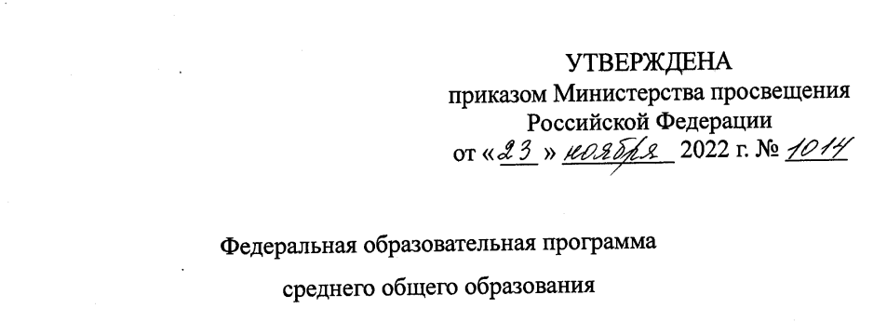
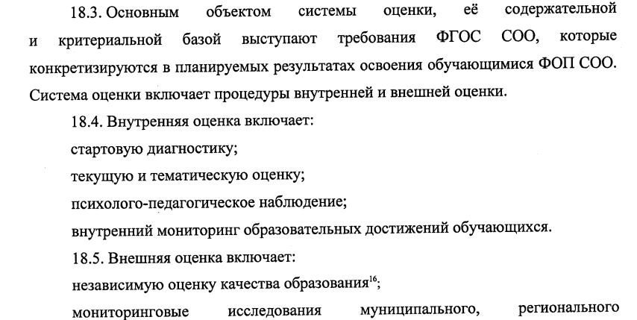

Slide 10
Задачи:
внести изменения в нормативно-правовые акты ОУ
до 1 сентября 2023 г – привести в соответствие ООП в соответствие с ФООП
актуализировать организационно-управленческую модель, созданную в рамках введения обновленных ФГОС НОО и ООО, в части введения обновленного ФГОС СОО
разработать и утвердить план-график мероприятий по введению обновленного ФГОС СОО
организовать обучение и подготовку управленческих и педагогических команд
продолжить работу методических объединений на уровне образовательной организации и района
организовать обновление учебно-методической документации в образовательных организациях
осуществлять систематический мониторинг введения обновленного ФГОС СОО
обеспечить информирование общественности о ходе и значимости введения обновленного ФГОС СОО в Российской Федерации

